Slide 1
HIBERNATE
ORM JAVA

Slide 2
INTRODUCTION
HIBERNATE est un projet open source visant à proposer un outil de MAPPING entre les objets et des données stockées dans une base de données relationnelle.
Ce projet ne repose sur aucun standard mais il est très populaire notamment à cause de ses bonnes performances et de son ouverture avec de nombreuses bases de données
Les bases de données supportées sont les principale du marché: DB2, Oracle, MYSQL, PostgeSQL, Sybase, SQL Server
.....

Slide 3
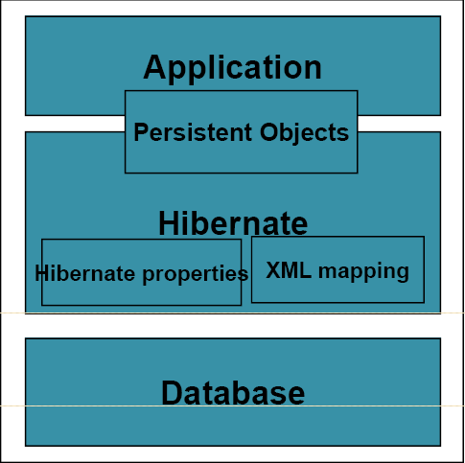
ARCHITECTURE

Slide 4
ELEMENTS HEBERNATE
Hibernate a besoin de plusieurs éléments pour fonctionner:
Une classe de type JAVABEAN qui encapsule les données d'une occurrence d'une table.
un fichier de correspondance qui configure la correspondance entre la classe et la table ou des annotations.
Des propriétés de configuration notamment des informations concernant la connexion à la base

Slide 5
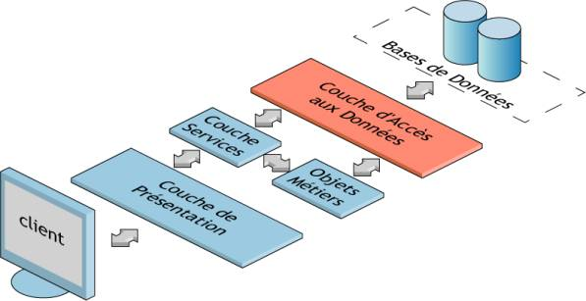
Contexte : créer une couche d'accès données (DAO)

Slide 6
Définition & Historique
Outil Mapping Objet / Relationnel en Java (ORM)
Né suite à complexité EJB entity (EJB1.x, EJB2.x)
Juillet 2000 - Gavin King
JSE et JEE
www.hibernate.org
Inclus dans JBOSS (Red Hat)‏
Standardisé par spécifications JPA / EJB3 Entity

Slide 7
Outil de mapping Objet / Relationnel
Service
Synchronisation propriété objet / champ table
propriété 'theme' de l'objet Formation
champ 'theme' table FORMATIONS
Avantages
Améliore portabilité du code si changement DB
Gain de 30 à 40 % nb lignes de certains projets
Le développeur pense en termes d’objet

Slide 8
Fichier de mapping
Fichier XML Décrit comment se fera la persistance des objets d’une classe en DB
Format XML (ou annotations si jdk1.5 +)
Se place dans le même répertoire que la classe et se nomme Classe.hbm.xml si la classe s’appelle Classe.

Slide 9
Concurrents
JDBC
EJB Entity
TopLink
OpenJPA ( http://openjpa.apache.org/ )
Ibatis ( http://ibatis.apache.org/ )
Castor/JDO
...

Slide 10
Transparence de la persistence
Sans Hibernate
Avec Hibernate
Mapping objet-relationnel
SGBD
SGBD
Logique
métier
SQL
Logique
métier

Slide 11
L’équation Hibernate
JavaBeans
+ SGBDR
+ Données de mapping et de configuration
----------------------------------------------------
= Persistence de données

Slide 12
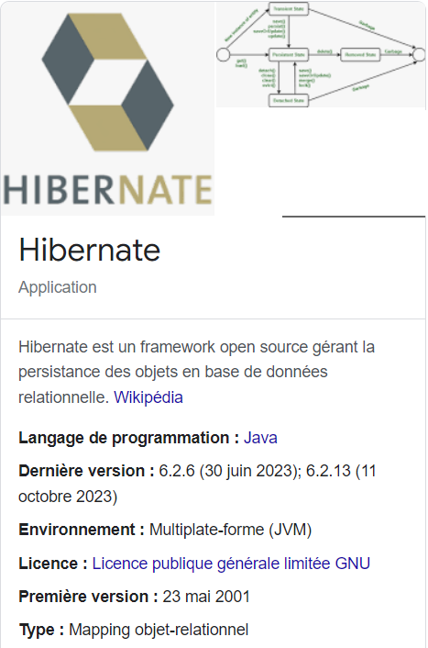
Fiche Technique hibernate

Slide 13
Les transaction
Une transaction est un ensemble d'opérations qui doivent être exécutées en tant qu'unité.
Ces opérations peuvent être synchrone ou asynchrone, et peuvent impliquer la persistance de données, l'envoi de messages, la validation des cartes de crédit, etc
Un exemple classique est l’opération de transfert de compte à compte bancaire : on enlève sur un compte,on dépose sur l'autre…
Si l’une des deux opérations échoue, perte de cohérence !
On veut que soit les deux opérations réussissent, mais si une d'elles échoue, on annule le tout et on remet les comptes dans l'état initial !
On dit que les deux opérations forment une seule et même transaction !

Slide 14
Configuration de l’IDE
Installer Hibarnate tools à partir du plugin Jboss Tools

Slide 15
ATELIER N° 1
Sous un projet Maven.
À l’aide de fichier de mapping.
hbm,.xml
Les annotations
Test: create – validate - update

Slide 16
Ateliers 2
Développement des opérations CRUD
Créer la classe Manager

Slide 17
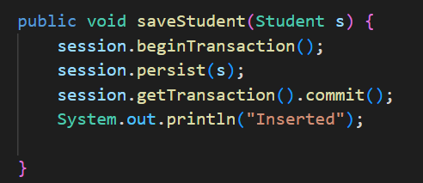
Create or update

Slide 18
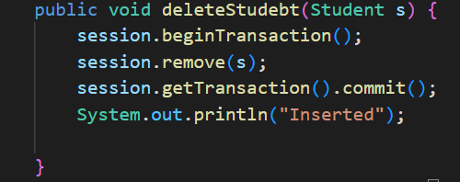
delete

Slide 19
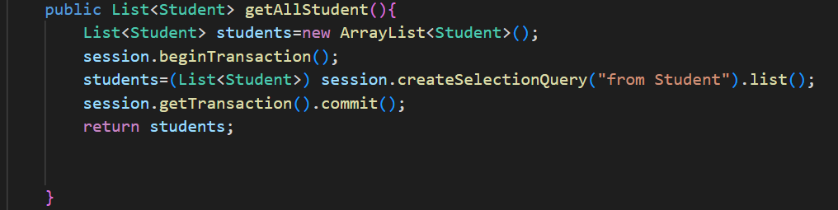
List des enregistrements

Slide 20
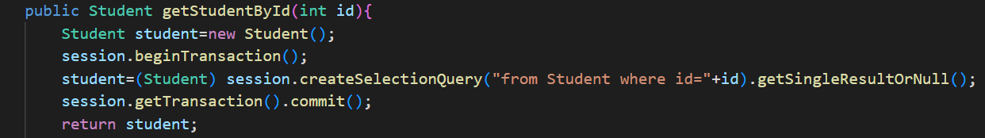
Enregistrement par id solution 1

Slide 21
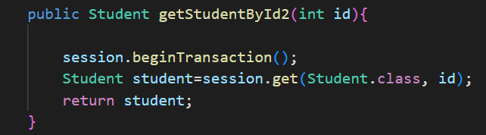
Enregistrement par id solution 2

Slide 22
Prochaine seance
Installer Spring Tool Suite
Vérifier la présence de projet type Spring Boot

